Slide 1
「食育」をめぐる最新情報
－令和７年度食育白書から－
〈留意事項〉
本資料は、令和７年度食育白書の内容を基にしています。
各種データは、最新のものとは限りません。

Slide 2
食育推進施策の基本的枠組み
はじめに
１．食育推進施策の基本的枠組み
○食育基本法（平成17年法律第63号）
食育に関する施策を総合的かつ計画的に推進し、もって現在及び将来にわたる健康で文化的な国民の生活と豊かで活力のある社会の実現に寄与することを目的として、平成17年６月に公布、同年７月に施行。
食育は、「様々な経験を通じて「食」に関する知識と「食」を選択する力を習得し、健全な食生活を実践することができる人間を育てる」ものとされている。
国民一人一人が「食」について改めて意識を高め、「食」に関して信頼できる情報に基づく適切な判断を行う能力を身に付けることによって、心身の健康を増進する健全な食生活を実践するために、家庭、学校、保育所、地域等を中心に、国民運動として、食育の推進に取り組んでいくことが課題とされている。
○食育推進基本計画
令和３年３月に、食育推進会議において「第４次食育推進基本計画」が決定された。令和３年度から令和７年度までのおおむね５年間を計画期間とし、当該期間に特に取り組むべき重点事項等を規定。
具体的には、国民の健康や食を取り巻く環境の変化、社会のデジタル化等、食育をめぐる状況を踏まえ、以下の３つの重点事項を規定。
（１）生涯を通じた心身の健康を支える食育の推進
（２）持続可能な食を支える食育の推進
（３）「新たな日常」やデジタル化に対応した食育の推進

Slide 3
はじめに 食育推進施策の基本的枠組み
２．食育の推進体制
○ 食育を国民運動として推進していくため、国、地方公共団体による取組とともに、地域においては、学校、保育所等、農林漁業者、食品関連事業者、ボランティア等の様々な立場の関係者の緊密な連携・協働の下、食育を推進。
国民の心身の健康の増進と豊かな人間形成
国民運動として食育を推進
各種団体
ボランティア
食品関連事業者
農林漁業者
保健機関
医療機関
国民
学校
保育所等
全国全ての
地域で展開
国
地方公共団体
相互に緊密な
連携・協働
家庭
食育推進会議（食育推進基本計画の作成）
都道府県
市町村
都道府県食育推進会議
｜
都道府県
食育推進計画の作成
市町村食育推進会議
｜
市町村
食育推進計画の作成
農林水産省、食品安全委員会、消費者庁、
こども家庭庁、文部科学省、厚生労働省等の関係府省庁等による施策の実施
地方
農政局等
＜ 食育に関する施策の総合的・計画的立案、実施 ＞
＜ 地域の特性を生かした施策の立案、実施 ＞

Slide 4
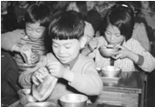
第１部 食育推進施策をめぐる状況
特集 食育基本法のあゆみ 第１節 食育推進基本計画の変遷
○我が国において、食育に関する取組は、「食育基本法」制定以前にも様々な主体により行われてきた。一方、BSE（牛海綿状脳症）等の食の安全上の問題の発生を始め、社会情勢や自然環境が変化する中で、食を大切にする心の欠如や、栄養バランスの偏った食事や不規則な食事の増加、肥満や生活習慣病（がん、糖尿病等）の増加、過度の痩身志向、食の海外への依存、伝統ある食文化の喪失等、「食」に関する様々な課題が顕在化してきた。
○こうしたことを受け、2005年６月に食育基本法が成立し、同年７月に施行された。
○2006年３月には「食育推進基本計画」が作成され、以降、おおむね５年ごとにその内容は見直されながら、食育は、食育推進基本計画に沿って推進されてきた。
○食育の取組は、国民運動として、国や地方公共団体はもとより、地域においても、学校、保育所、農林漁業者、食品関連事業者、ボランティア等の多様な主体が相互に緊密な連携・協働を図り、全国の様々な場において行われている。
○食育基本法の成立から約20年が経過し、食育推進基本計画も４次にわたり作成
されてきた。食育基本法のあゆみの概観として、本特集では、第１節において、
我が国における食を取り巻く環境の変遷と食育基本法制定にまつわる経緯とともに、
これまでの４次にわたる食育推進基本計画の作成背景や内容を振り返る。
第２節では、多様な主体により展開される食育に関する取組を中心に、
食育をめぐる最新の動向を紹介する。
昭和30年代 学校給食の風景
写真提供：独立行政法人日本スポーツ振興センター

Slide 5
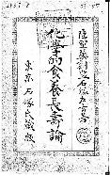
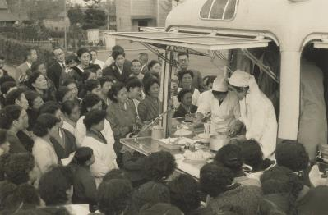
特集 食育基本法のあゆみ
第１節 食育推進基本計画の変遷
１ 食育基本法制定にまつわる経緯
食育基本法制定以前
いしづかさげん
むらいげんさい
○「食育」という言葉自体は、明治期に活躍した食養医学の祖とされる石塚左玄と小説家の村井弦齋が使い
始めたといわれている。石塚左玄は「化学的食養長寿論」において「体育、智育及び才育はすなわち食育
にあると考えるべき」と記し、村井弦齋は小説「食道楽」において「智育、体育よりも食育が大切である」
と記している。
○昭和期においては、戦前、戦中、戦後、高度経済成長期等、社会状況に応じた大きな変化が見られる。
戦前、都市部では洋食を始めとする多彩な食文化が花開く一方、農村部においては販売に供しない米と麦を
混ぜた「麦飯」や、野菜・芋等を混ぜた「かて飯」が主食となるなど、食を取り巻く環境は地域により大きく異なっていた。
第二次世界大戦中と終戦直後には、国内における食料の生産量の低下や輸入量の減少による食料供給量の不足が生じ、多くの国民が低栄養状態に陥った。
○そうした中、1947年に、救援物資により都市部から学校給食が再開し、1954年には、「学校給食法」（昭和29年法律第160号）が制定され、学校給食を通した食に関する教育の基盤が作られた。
○その後の高度経済成長に伴う国民所得の増加や輸入自由化により、肉・乳製品等の消費が増加し、
また、核家族化や女性の社会進出とあいまって、レトルトカレー、インスタントラーメン、冷凍
食品等の新たな食品加工技術による長期保存や簡便な調理が可能な食品が登場し、食そのものと
ともに、食生活の在り方も多様化していった。
全体的に国民の栄養状態が改善された一方、「飽食の時代」と呼ばれる中で、生活習慣病等の
新たな社会課題も生まれた。
石塚左玄著
「化学的食養長寿論」
国立国会図書館デジタルコレクション
「キッチンカー」（栄養指導車）
写真提供：一般財団法人日本食生活協会

Slide 6
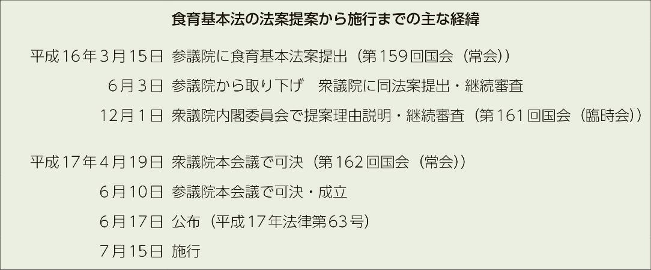
特集 食育基本法のあゆみ
第１節 食育推進基本計画の変遷
食育基本法制定の経緯
○第159回国会会期中の2004年３月、「近年における国民の食生活をめぐる環境の変化、具体的には、栄養の偏り、不規則な食事、肥満や生活習慣病の増加、過度の痩身志向などの問題、また、食の安全や海外依存の問題の発生に伴い、国民が生涯にわたって健全な心身を培い、豊かな人間性をはぐくむための食育を推進することが緊要な課題となっていることにかんがみ、食育に関し、基本理念を定め、及び国、地方公共団体等の責務を明らかにするとともに、食育に関する施策の基本となる事項を定めることにより、食育に関する施策を総合的かつ計画的に推進し、もって現在及び将来にわたる健康で文化的な国民の生活と豊かで活力ある社会の実現に寄与すること」を提案理由として、食育基本法案が議員提出法案として参議院に提出された。
○その後、同年６月に衆議院に提出され、会期終了に伴い継続審議となったが、第162回国会会期中の2005年４月に衆議院本会議において可決され、続いて同年６月に参議院本会議においても可決の上、食育基本法が成立した。

Slide 7
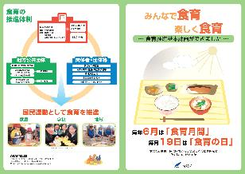
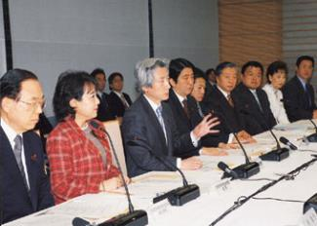
特集 食育基本法のあゆみ
第１節 食育推進基本計画の変遷
２ 食育推進基本計画
食育推進基本計画（2006年度～2010年度）
○食育基本法第16条に基づき、2006年度から2010年度までの５年間を計画期間とする、食育推進基本計画が作成された。
○食育推進基本計画の作成に当たっては、食育推進基本計画検討会において、５回にわたり内容について検討し、案を取りまとめた。2005年９月及び10月に、食育を積極的に推進していた大阪府、福井県小浜市、茨城県において地方意見交換会を開催し、また、2006年２月から３月にかけてインターネット等により国民から意見の募集を行った。これらを経て、2006年３月に開催された第２回食育推進会議において、食育推進基本計画が決定された。
○食育推進基本計画では、食育の推進に関する施策についての基本的な方針として、
（１）国民の心身の健康の増進と豊かな人間形成、（２）食に関する感謝の念と理解、
（３）食育推進運動の展開、（４）子どもの食育における保護者、教育関係者等の役割、
（５）食に関する体験活動と食育推進活動の実践、（６）伝統的な食文化、環境と調和
した生産等への配意及び農山漁村の活性化と食料自給率の向上への貢献、（７）食品の
安全性の確保等における食育の役割の七つを定めた。
○計画期間内、学校の教育活動全体で食に関する指導の充実を図るため、2007年３月に、
「食に関する指導の手引」を文部科学省が作成し、2005年４月に制度が開始された栄養
教諭についても全国的に配置促進が進められ、栄養教諭を中心として食に関する指導に
係る全体計画が作成されるなど、食育としての体系的・継続的な取組が学校で広がり始めた。
おばま
食育推進基本計画リーフレット
食育推進基本計画が決定された
第２回食育推進会議（2006年３月）
写真提供：内閣広報室

Slide 8
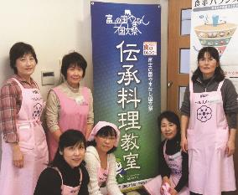
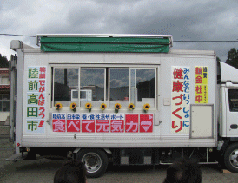
特集 食育基本法のあゆみ
第１節 食育推進基本計画の変遷
第２次食育推進基本計画（2011年度～2015年度）
重点課題：
（１）生涯にわたるライフステージに応じた間断ない食育の推進
（２）生活習慣病の予防及び改善につながる食育の推進
（３）家庭における共食を通じた子どもへの食育の推進
○食育推進基本計画を受け、全ての都道府県において食育推進計画が作成・実施された一方、生活習慣病の有病者は増加し、子供の朝食欠食や、一人で食事をとるいわゆる「孤食」も引き続き見受けられるほか、高齢社会の進展に伴い高齢者の栄養不足の問題が顕在化するなど、食をめぐる様々な課題への対応が依然として必要な状況であった。
○食育の推進に当たっては、単なる周知にとどまらず、国民が「食料の生産から消費等に至るまでの食に関する様々な体験活動を行うとともに、自ら食育の推進のための活動を実践することにより、食に関する理解を深めること」を旨として、「第２次食育推進基本計画」では、「「周知」から「実践」へ」をコンセプトとし、（１）生涯にわたるライフステージに応じた間断ない食育の推進、（２）生活習慣病の予防及び改善につながる食育の推進、（３）家庭における共食を通じた子どもへの食育の推進を重点課題として定めた。
○計画期間が始まる直前の2011年３月に、東日本大震災が発生し、日本各地において多様な主体による食育に関する取組が行われた。2011年度食育白書では、東日本大震災における食育に関連した取組について、管理栄養士等の専門家による被災地支援、仮設住宅生活者に向けたキッチンカーでの食生活支援といった発災地域での支援のほか、震災の被害状況を紹介して消費者の理解を深めながら被災地食品の積極的な消費を応援する取組の事例を掲載した。
また、2013年に、「和食；日本人の伝統的な食文化」がユネスコ無形文化遺産に登録された。
第28回国民文化祭
（2013年開催）
「やまなし伝承料理教室」
仮設住宅生活者への食生活支援の取組
「食べて元気カー」

Slide 9
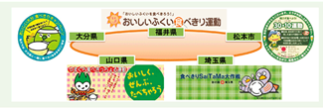

特集 食育基本法のあゆみ
第１節 食育推進基本計画の変遷
第３次食育推進基本計画（2016年度～2020年度）
重点課題：
（１）若い世代を中心とした食育の推進
（２）多様な暮らしに対応した食育の推進
（３）健康寿命の延伸につながる食育の推進
（４）食の循環や環境を意識した食育の推進
（５）食文化の継承に向けた食育の推進
○家庭生活の状況が多様化する中で、高齢者を始めとする単独世帯やひとり親世帯、貧困の状況にある子供に対する支援が課題として顕在化し、また、高齢化が急速に進展する中、健康寿命の延伸については国民的課題として、食育の観点からも積極的な取組が必要とされていた。
○くわえて、大量の食品廃棄物を発生させ、環境への負荷を生じさせていることから、食に関する感謝の念や理解を一層深めることは引き続き重要であり、生産から消費に至る食の循環を意識し、食品ロスの削減等、環境にも配慮する必要があるとされた。
○さらに、食を取り巻く社会環境が変化する中にあっても、我が国の大切な食文化が
失われることがないよう、食文化の継承も重要な課題であった。
○こうしたことから、「第３次食育推進基本計画」では、第２次食育推進基本計画
のコンセプトである「「周知」から「実践」へ」を引き継ぎ、「「実践」の環を
広げよう」をコンセプトとし、（１）若い世代を中心とした食育の推進、（２）
多様な暮らしに対応した食育の推進、（３）健康寿命の延伸につながる食育の推進、（４）食の
循環や環境を意識した食育の推進、（５）食文化の継承に向けた食育の推進を重点課題として定めた。
○計画期間内、2019年に「食品ロスの削減の推進に関する法律」（令和元年法律第19号）が施行され、
国民運動としての食品ロス削減に向けた取組が全国で行われるようになった。
３R推進全国大会「全国食べきりサミット」イメージ図
（2015年11月 開催地：福井県）
食品ロス削減月間啓発ポスター
（2019年度版）

Slide 10
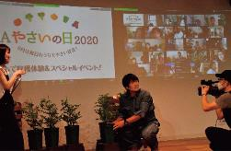
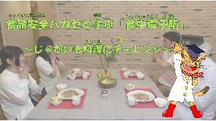
特集 食育基本法のあゆみ
第１節 食育推進基本計画の変遷
第４次食育推進基本計画（2021年度～おおむね５年間）
重点事項：
（１）生涯を通じた心身の健康を支える食育の推進
（２）持続可能な食を支える食育の推進
（３）「新たな日常」やデジタル化に対応した食育の推進
○健康寿命の延伸や生活習慣病の予防が国民的課題であり、また、人口減少、少子高齢化、世帯構造の変化や中食市場の拡大等が進行するとともに、食に関する国民の価値観や暮らしの在り方も多様化し、健全な食生活を実践することが困難な場面も増加した。
○また、日本各地で異常気象に伴う自然災害が頻発するなど、地球規模の気候変動の影響が顕在化し、
食の在り方を考える上で環境問題を避けることはできない。食育の推進は、我が国の「SDGsアク
ションプラン2021」の中に位置付けられており、SDGs（持続可能な開発目標）の達成に寄与する
ものである。
○さらに、2019年度末から始まった新型コロナウイルス感染症は世界規模で流行した。
○これにより、それまでとは異なる「新たな日常」に向けた生活を送ることを余儀なくされた。
接触機会低減のための外出の自粛や、テレワークの増加等により、小売業や飲食業が多大な
損害を被るなど、農林水産業や食品産業にも様々な影響を与えた。
第４次食育推進基本計画においては、こうした国民の健康や食を取り巻く環境の変化、社会の
デジタル化等の食育をめぐる状況を踏まえ、（１）生涯を通じた心身の健康を支える食育の推進、
（２）持続可能な食を支える食育の推進、（３）「新たな日常」やデジタル化に対応した食育の
推進を重点事項として定めた。
おうちで収穫体験
～子供達とつながる
リモートイベント～
オンライン動画教材
食品安全ハカセと学ぶ「食中毒予防」

Slide 11
特集 食育基本法のあゆみ
第１節 食育推進基本計画の変遷
「食料・農業・農村基本法」及び「食料・農業・農村基本計画」における食育
○「食料・農業・農村基本法」（平成11年法律第106号）は1999年に制定された。同法施行後、時が経つにつれ、制定時には想定されなかった情勢の変化が生じた。
○そこで、2023年６月に内閣総理大臣を本部長とする「食料安定供給・農林水産業基盤強化本部」において、「平時からの国民一人一人の食料安全保障の確立」、「環境等に配慮した持続可能な農業・食品産業への変換」、「人口減少下でも持続可能で強固な食料供給基盤の確立」という新たな柱に基づく政策の方向性が示され、2024年６月に改正された。
○同法第14条において、「消費者は、食料、農業及び農村に関する理解を深めるとともに、食料の消費に際し、環境への負荷の低減に資する物その他の食料の持続的な供給に資する物の選択に努めることによって、食料の持続的な供給に寄与しつつ、食料の消費生活の向上に積極的な役割を果たすものとする」として、消費者の役割が位置付けられた。
○食料・農業・農村政策審議会における審議を経て、2025年４月11日に新たな「食料・農業・農村基本計画」が閣議決定され、これに基づき食料の生産から消費に至る各段階の関係者がそれぞれの役割を果たし、農業の構造転換を推し進めていくこととしている。
○食料・農業・農村基本計画では、「国民理解の醸成」において、「食料の持続的な供給を確保するためには、消費者、国民が、生産などの実態を理解し、日々の購買行動によって、支えることが重要である。食育の推進、食文化の保護・継承等を通じて、食料・農業・農村に関する国民の理解を深めるだけでなく、食料の持続的な供給に寄与する「行動変容」につなげるよう、様々な施策間の連携を図りながら、効果的な消費者施策を推進する」旨記載。
○さらに、農業の生産現場の実態等に対する消費者の理解を深める観点からも、（１）学校等での食育の強化、（２）「大人の食育」の推進、（３）国民の食卓と農業の生産現場の距離を縮める取組の拡大、（４）行動変容に向けた機運の醸成等、の取組を推進することとしている。

Slide 12

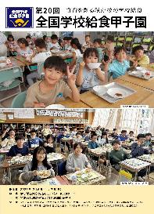

第１部 食育推進施策をめぐる状況
特集 食育基本法のあゆみ 第２節 食育の取組 ～多様な主体による取組の推進～
多様な主体による食育に関する表彰等
○食育基本法が制定され、食育を国民運動として推進していくため、国、地方公共団体による取組とともに、全国各地において、学校、保育所等、農林漁業者、食品関連事業者、ボランティア等の多様な主体による取組が行われてきた。
○こうした取組を評価し、更なる食育の推進を目指すために様々な表彰制度が創設された。
○農林水産省では、食育の更なる推進に向けて、農林漁業、食品製造・販売等その他の事業活動、教育活動又はボランティア活動を通じて、食育の推進に取り組む食育関係者を対象にその功績を称えるとともに、その取組の内容を広く国民に周知し、優れた取組が全国に展開していくことを目的に「食育活動表彰」を実施。
○地方公共団体においても、各地域における食育の取組を評価する表彰制度等を実施。
○民間では、学校給食に関わる栄養教諭・学校栄養職員・調理員を対象とした「全国学校給食甲子園®」、保育所・幼稚園・認定こども園・子育て支援センター等での食育の取組を対象とした「食育コンテスト」等、食育現場での取組に対し、人々の理解が深まることを目的に実施。
食育活動表彰 事例集
全国学校給食甲子園®
食育コンテスト

Slide 13
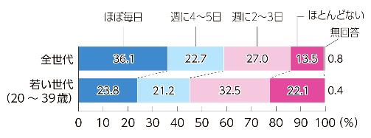
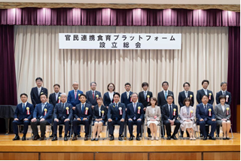


特集 食育基本法のあゆみ
第２節 食育の取組 ～多様な主体による取組の推進～
民間企業等と連携した新たな食育に関する取組
○自ら食事を用意し食生活を営むようになった大学生や新入社員等の
若い世代（20～30歳代）において、食に関する課題を多く抱えて
いることが指摘されている。
○大学や職場で食育の取組を行うことを通じて、健全な食生活の実践を
促すことが重要である。
○くわえて、食料品や食関連サービスの提供を通じて消費者に働き掛ける
ことのできる事業者等による食育の取組について、産官学の連携・協働
の下に更なる展開を図ることにより、食生活改善につながる取組等を
推進することも肝要である。
○こうしたことから、2025年度に、「官民連携食育プラットフォーム」を立ち上げ、民間企業等が連携した食育活動等の展開を図り、大人の消費者の食や農への理解醸成と行動変容を目指す「大人の食育」を推進している。
○また、従業員に対して、健康的な食事の提供や食生活の改善に資する取組とその評価を行っている法人を「食育実践優良法人」として認定し、法人内の活力向上及び優良な取組の横展開を図ることを目的として、「食育実践優良法人顕彰制度」を創設。
栄養バランスに配慮した食生活
資料：農林水産省「食育に関する意識調査」（2025年11月実施）
官民連携食育プラットフォーム設立総会
官民連携食育プラットフォームのロゴマーク
食育実践優良法人のロゴマーク

Slide 14
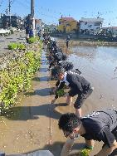
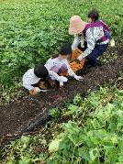
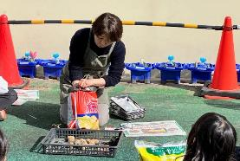
特集 食育基本法のあゆみ
第２節 食育の取組 ～多様な主体による取組の推進～
「東京お米サロン」を通じた食育活動の取組
事 例
エフエスエックス
FSX株式会社（東京都）
くにたち
○国立市で300年以上続く米農家を支援する「東京お米サロン」の活動に協賛し、米農家より田んぼ１反を借り、１年を通じて米作りを実施。
○社員同士でコミュニケーションを取りながら共同作業を行うことで、横のつながりを構築。
○また、若手社員を中心にチームを組織し、活動の企画・運営を主体的に担ってもらうことで人材育成を図っている。収穫したお米は、一部を国立市内のこども食堂へ寄附している。
田植の様子
まつさか
事 例
「教育ファーム」と特産品開発による地域農業の振興
株式会社松阪協働ファーム（三重県）
○「都市と農村の交流拠点」を理念とする「松阪農業公園ベルファーム」を指定管理者として運営。
○「教育ファーム事業」として、大学や野菜ソムリエコミュニティと連携し、地元農産物の勉強会・栽培・収穫・調理等に取り組んでおり、市民の交流拠点、体験施設となっている。
○また、地元農家の生産を支援し地元農産物のブランド化を進め、学校給食で提供するほか、地元菓子店等と協力して販売等に取り組んでいる。
さつまいも収穫の様子
事 例
食を通じた体験価値の提供～複合的・多面的なフードコミュニケーション～
（第９回食育活動表彰 消費・安全局長賞受賞）
カルビー株式会社（東京都）
○子供たちが健やかな食生活を送ることができるよう、「「食習慣」について自分自身で気付き、考え、そして行動に移せる力を育んでほしい。」という願いを込めて、食の楽しさや大切さを伝える活動を実施。
○小学生向けに「ポテトバッグ部」の運用を開始し、土が入ったバッグで、じゃがいもの植付けから成育、収穫、ポテトチップス作りまでの過程を体験できる教育プログラムを提供。
「ポテトバッグ部」の活動の様子

Slide 15
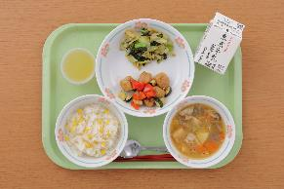
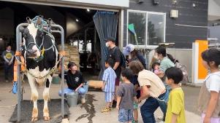
特集 食育基本法のあゆみ
第２節 食育の取組 ～多様な主体による取組の推進～
事 例
一食に想いを込める、地域の誇りと未来～子供たちの笑顔を作る学校給食の祭典～
「全国学校給食甲子園®」
特定非営利活動法人21世紀構想研究会（東京都）
○食育施策や栄養教諭制度、学校給食の重要性を理解してもらうため、全国学校給食甲子園®を創設。
○審査の評価観点は多岐にわたり、「学校給食摂取基準」を遵守し、栄養素量や分量が適切か、食塩相当量・食物繊維・鉄等の摂取の工夫、献立のコンセプト、教材としての工夫、地域の特産物を取り入れているか、などとなっている。
○全国学校給食甲子園®への挑戦は、学校や給食施設にとって、日頃の給食献立を振り返って見直す絶好の機会となっている。
優勝献立
（内藤とうがらしのうまみコーンごはん等）
食を通じて大きな学びを ～農と人をつなぐ架け橋～
（第９回食育活動表彰 農林水産大臣賞受賞）
事 例
ようぎゅう
あいはら
養牛部（神奈川県立相原高等学校）（神奈川県）
さがみはら
○「農業や相模原を盛り上げたい。」という強い想いから、酪農教育ファーム認証を取得し、保育所や小学校を含む地域の方々に向け、酪農を通じた食や命の学びを提供する食育活動を実施。
○夏は野菜の収穫体験、秋は涼しい気候の中での搾乳体験、冬は相原高校で飼育している羊の毛を使用した小物づくりなど、様々な取組を行っている。
○地域の方々や子供たちに食の大切さを伝えることで食品ロス削減に寄与するほか、多様なイベント開催によって地域活性化につなげている。
搾乳体験の様子
北海道文教大学食育アイドルプロジェクト
「えにわっ娘．」「IX-ALICE」（北海道）
事 例
大学生による食育アイドルプロジェクト
（第９回食育活動表彰 農林水産大臣賞受賞）
こ
イザリス
○食育への関心が希薄な層や、健康に対して興味を持ちにくい若者を中心に食育活動を展開。親しみやすいアイドル活動を通して、食育を身近に感じてもらうことを目的としている。
○オリジナル楽曲の歌詞は無理なダイエットの身体への悪影響、野菜の摂取や食への感謝、共食の重要性等といった食育の内容となっている。
○また、恵庭市とコラボして食品ロス削減に向けた啓発活動も実施している。
えにわ
小売店用てまえどり運動推進ポスター

Slide 16

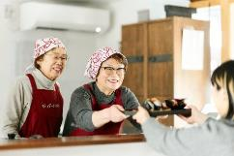
特集 食育基本法のあゆみ
第２節 食育の取組 ～多様な主体による取組の推進～
「地域に根ざした活動を広げよう」住民向けの健康増進・食育活動
（第９回食育活動表彰 消費・安全局長賞受賞）
事 例
うじ
宇治市食生活改善推進員協議会
「若葉の会」（京都府）
○宇治市食生活改善推進員協議会「若葉の会」は、2025年に40周年を迎え、長きにわたって地域の食生活改善、健康づくりを促進。
○季節ごとの健康的な食事メニューの考案のほか、バランスのとれた組合せや適塩等、忙しい現代人や時代のニーズに応じたレシピの作成、日本の食文化を大切にした食育事業の展開、男性向けヘルシー料理教室等、幅広い世代を対象として活動。
○宇治市が源氏物語の舞台であることにちなんだ名前のレシピ集を作成し、まちとしての魅力も発信している。
てきえん
源氏物語レシピ集
事 例
食を通じて、シニアの「できる」を引き出す
株式会社ジーバー（宮城県）
○株式会社ジーバーでは、地域のシニアが食の作り手となり、地域に心温まる食体験を提供している。
○シニアスタッフからは、「毎日が挑戦で、色々な方々へ日々感謝している。ここで働くことが毎日の充実にもつながり、明日も頑張ろうという意欲が湧く。」という声があるように、シニアが生きがいを持って自主的に働く場所を創出。シニアの「できる」を引き出すことで、地域の活性化につなげている。
食事の提供の様子

Slide 17
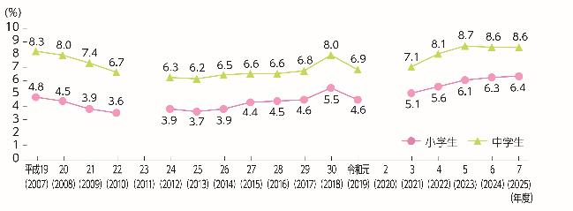
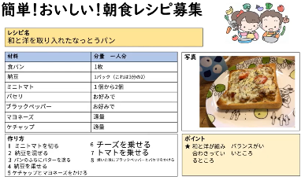
第２部 食育推進施策の具体的取組
第１章 家庭における食育の推進
子供の基本的な生活習慣の形成
○朝食の摂取は、栄養補給だけではなく、体内時計のリズムを整えるために必要であり、適切な生活習慣の育成や、心身の健康の保持につながる。
○小・中学生の朝食欠食率は、近年増加傾向。
○文部科学省は、独立行政法人国立青少年教育振興機構、「早寝早起き朝ごはん」全国協議会と連携・協力し、「早寝早起き朝ごはん」国民運動を推進。
小・中学生の朝食欠食率の推移
資料：文部科学省「全国学力・学習状況調査」2025年度
注：１）2011年度は、東日本大震災の影響等により、調査の実施を見送り。
２）2020年度は、新型コロナウイルス感染症の影響等により、調査の実施を見送り。
３）「朝食を毎日食べていますか」という質問に対して、「あまりしていない」、「全くしていない」と回答した割合の合計。
４）小学校６年生、中学校３年生が対象。
ましき
事 例
益城中学校「早寝早起き朝ごはん」推進校事業における取組
益城町立益城中学校（熊本県）
○益城中学校では、より良い生活習慣の形成による家庭学習の習慣化を目指し、生徒会等による啓発活動や講演会を実施。
○どのような環境にあっても、生徒自身が「自立」を目指し、「自分で考え、自分でできる」力を身に付けていくことができるよう、誰でもできるレシピ動画を撮影し、「ちょこっとクッキング」として全校生徒に紹介。
○また、就寝時刻やメディア使用時間、朝食摂取の有無を記録する生活習慣記録ノートを活用し、生徒の自己管理能力を育成するとともに、教師による相談活動や個別指導にも役立てている。
簡単！おいしい！朝食レシピ

Slide 18



シフト
特集 変化する我が国の農業構造
第１章 家庭における食育の推進
家庭と地域等が連携した食育の推進
○親世代の朝食を食べない習慣が、朝食を食べない家庭環境に影響している可能性があることも指摘されており、文部科学省では、子供の生活習慣に関する学習機会の効果的な提供等、地域における家庭教育支援の取組を推進。
○政府は2023年12月22日に、こども施策の基本的な方針等を定める「こども大綱」を閣議決定。この中で、家庭、学校、地域等が連携した食育の取組を推進することとしており、こどもや若者のライフステージに応じて切れ目なく対応することで、健やかな成長を社会全体で後押し。
妊産婦や乳幼児に対する食育の推進
○2023年３月に「成育医療等基本方針」※を策定し保育所、幼稚園、学校等と、家庭や地域等が連携した食育を推進する「健やか親子２１」を成育医療等基本方針に基づく国民運動計画として位置付け。こども家庭庁として、成育過程にある人や妊産婦に対して、引き続き、食育の取組を推進。
※成育医療等の提供に関する施策の総合的な推進に関する基本的な方針（2023年３月22日閣議決定）
○地域では、市町村保健センターを中心に管理栄養士・栄養士等による乳幼児を対象とした栄養指導を実施。
また、2019年３月に改定された「授乳・離乳の支援ガイド」や、授乳や離乳について分かりやすく記載したリーフレットを作成し、妊産婦や子供の保護者への普及啓発を行っている。
授乳スタートガイド
離乳スタートガイド
授乳のギモン解消ガイド

Slide 19
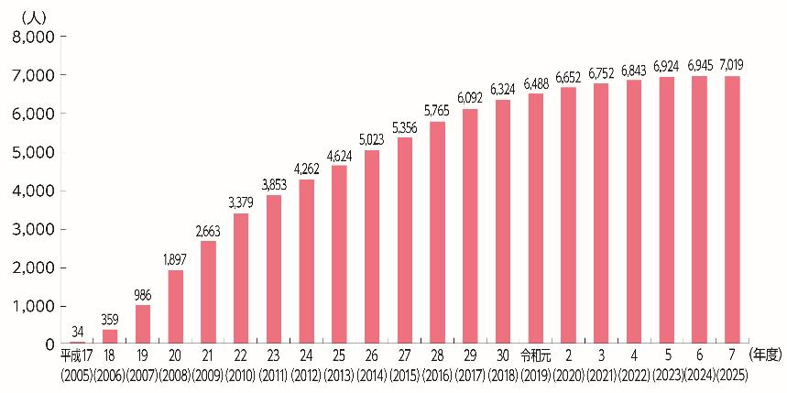
シフト
特集 変化する我が国の農業構造
学校、保育所等における食育の推進
第２章
学校における食に関する指導の充実
○文部科学省は、「食に関する指導の手引－第二次改訂版－」（2019年３月）等を活用しながら、子供が望ましい食習慣を身に付けることができるよう、幼児教育から高等学校まで、切れ目のない食育を推進。
○栄養教諭は、学校における食育推進の要として、食に関する指導と学校給食の管理を一体的に展開。
○公立小・中学校等の栄養教諭の配置数は、全国で7,019人（2025年５月１日現在）。
公立小・中学校等栄養教諭の配置状況
資料：文部科学省調べ（2015年度まで、各年度４月１日現在）
文部科学省「学校基本調査」（2016年度以降、各年度５月１日現在）
注：小・中学校等とは、小学校・中学校・義務教育学校・中等教育学校・特別支援学校を指す。
○全ての児童生徒が、栄養教諭の専門性を生かした食に関する指導を等しく受けられるよう、栄養教諭の職務の明確化、資質能力向上を図り、栄養教諭の意義や役割を周知。
○2025年４月には「栄養教諭等による食に関する指導等の充実について（通知）」を、各都道府県・指定都市教育委員会に通知するなど、食に関する指導の中核的な役割を担う栄養教諭の一層の指導の充実等に取り組んでいる。

Slide 20
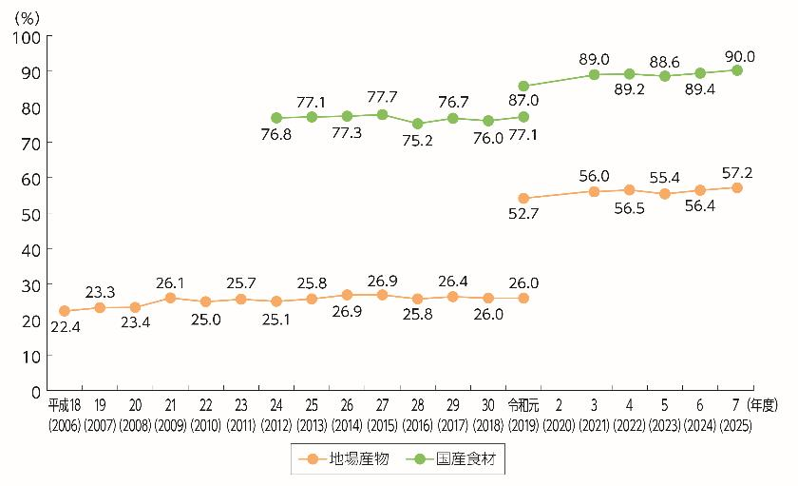
第２章 学校、保育所等における食育の推進
学校給食の充実
○学校給食は、全小学校数の99.1％、全中学校数の91.5％で実施（2023年５月現在、数値は国公私立の状況）。
○「第４次食育推進基本計画」において、栄養教諭による地場産物に係る食に関する指導の取組を増やすことを目標とし、達成。
○2025年度の学校給食における地場産物の使用割合は57.2％、国産食材の使用割合は90.0％（全国平均、金額ベース）。
○文部科学省においては、2025年度から「学校給食への有機農産物等使用促進による食の指導充実に関する調査研究」を実施し、学校給食における有機農産物等の使用促進及び、それを通じた児童生徒への食育の先進事例を創出。
○農林水産省と文部科学省では、学校給食における地場産物等活用のための工夫等を整理した「スモールステップからはじめる学校給食での地場産物等活用のためのガイドブック」を公表。
学校給食における地場産物及び国産食材使用割合の推移
資料：2019年度までは文部科学省「学校給食栄養報告」（食材数ベース）
2019年度以降は文部科学省「学校給食における地場産物・国産食材の使用状況調査」（金額ベース）
※2020年度は、新型コロナウイルス感染症の影響等により、調査の実施を見送り。
○物価高騰に対しては、2022年度以降、各地方公共団体における地方創生臨時交付金を活用した保護者の負担軽減に向けた取組を促進。
○2025年９月には、給食事業者への業務委託については、契約の途中での物価上昇等の状況変化を踏まえた契約変更や、価格以外の要素も考慮するなど安定的に実施可能な事業者の選定について、改めて適切な対応がなされるよう求める通知を発出。

Slide 21
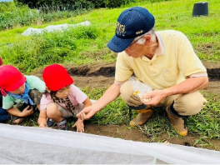
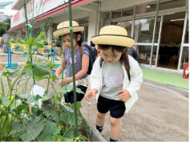
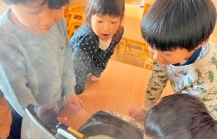
第２章 学校、保育所等における食育の推進
就学前の子供に対する食育の推進
○保育所、幼稚園、認定こども園では、「保育所保育指針」、「幼稚園教育要領」、「幼保連携型認定こども園教育・保育要領」に基づき、教育・保育活動の一環として、計画的に食育の取組を実施。
事 例
「やってみたい」がつながりを生み、地域・世界に広がる食育の実践
きじかい
こなか
社会福祉法人喜慈会 子中保育園（神奈川県）
○子供たちが地域の住民や小学生と共に、野菜の栽培から収穫、調理、そして味わうという一連のプロセスを体験することで、地域への愛着や生産者への感謝の心を育む機会となっている。
○また、海外の保育園とオンライン交流し、自分たちの身近な食を紹介するとともに、海外の食文化に触れ、共通点や違いを互いに発見し合い、食を通じた異文化交流をしている。
大豆の種の観察
事 例
食べる喜びにつながる！３歳児における栽培・収穫・調理の体験
こうとう
なんよう
江東区立南陽幼稚園（東京都）
○本園では、「食への関心や健康な体への意識をもつ」ことを短期の目標とし、子供たちが栽培物の世話をしながら生長に気付き、収穫する喜び、収穫物を友達と共に食する喜びを感じられるようにしている。
○３歳児では、身近な野菜であるミニトマトやきゅうりについて、栽培、収穫、調理、食べるなどの経験を園生活の自然な流れで積み重ねている。
苗に水やりをする様子
事 例
「食」を通じてつながる輪 ～地域の中で育む「生きるからだとこころ」～
ゆうきかい
社会福祉法人遊亀会 エミー認定こども園（長崎県）
○子供たちが食への興味を深め、主体的に学ぶ力を育むことを目的に、年間を通した「おこめプロジェクト」に取り組んでいる。
○生産者の方から教わり、赤玉土・黒土・鹿沼土を混ぜて田んぼ用の土を作り、バケツ栽培に挑戦。
○子供たちが自らの力で育てたお米を味わい、さらに他者へ届けたいと思う気持ちが育まれている。
試食の様子

Slide 22
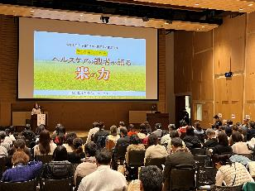
地域における食育の推進
第３章
健全な食生活の実践を促す食育の推進
○国民一人一人の健康の増進等を図るための「食生活指針」と当該指針を具体的な行動に結び付けるために策定された「食事バランスガイド」等の普及啓発を図っている。
○農林水産省では、栄養バランスに優れた「日本型食生活」の実践を推進し、中心となるごはん（主食）について、米に含まれる炭水化物やたんぱく質がエネルギー源やたんぱく源として重要な役割を果たしていることを特設ウェブサイト等で紹介。
○各種SNSを活用した「やっぱりごはんでしょ！」運動や農林水産省の職員がYouTuberとして情報発信する「BUZZ MAFF」における動画の投稿等を通じて、米や米を原料とする米粉等の魅力を紹介する取組を実施。
○学校栄養職員や管理栄養士等のネットワークを活用した情報発信として米と健康に着目したセミナーが2026年１月に開催され、米と健康についての最新の知見を有識者が発表するとともに、日頃の取組事例等を紹介。
ばずまふ
米と健康に着目した
セミナーの様子
健康寿命の延伸につながる食育の推進
○厚生労働省では、「健康日本21（第三次）」において、健康寿命の延伸等を目指し、栄養・食生活等に関する目標を設定。「健康日本21（第三次）」の運動を更に普及、発展させるため、企業・団体・地方公共団体と協力・連携した取組として「スマート・ライフ・プロジェクト」を推進し、参画企業等による様々な取組を促している。
○2022年３月に「健康的で持続可能な食環境づくりのための戦略的イニシアチブ」を立ち上げ、「食塩の過剰摂取」、「若年女性のやせ」、「経済格差に伴う栄養格差」等の栄養課題等の解決に向けた参画事業者の行動目標の設定及び遂行について、事業者の環境・社会・企業統治（ESG）評価向上の視点も踏まえた支援を行いながら、食環境づくりを推進。
○2024年６月に「健康的で持続可能な食環境づくりのための国・都道府県等アライアンス」を立ち上げ、都道府県等での新たな食環境づくりを支援。

Slide 23
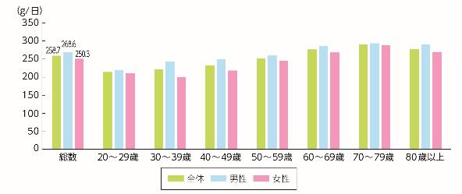
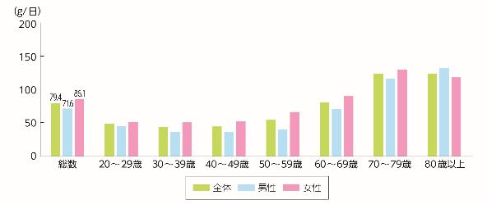


第３章 地域における食育の推進
○第４次食育推進基本計画では、2025年度までに、１日当たりの野菜摂取量の平均値を350g以上、果物摂取量100g未満の者の割合を30％以下とすることを目標として取組を推進。
○農林水産省では、企業・団体等の「野菜サポーター」と共に「野菜を食べようプロジェクト」を実施するとともに、生産者団体等と協力して「毎日くだもの200グラム運動」を実施するなど、野菜や果実の消費拡大に向けた取組を推進。
野菜類摂取量の平均値（性・年齢階級別、20歳以上）
果実類摂取量の平均値（性・年齢階級別、20歳以上）
資料：厚生労働省「令和６年国民健康・栄養調査」
注：野菜類とは、緑黄色野菜、その他の野菜、野菜ジュース、漬け物。
資料：厚生労働省「令和６年国民健康・栄養調査」
注：果実類とは、生果、ジャム、果汁・果汁飲料。
「１日350g」の目安を表した
「野菜を食べようプロジェクト」
ロゴマーク
ひろさき
食生活改善推進員会によるレシピ集を活用した食育活動の推進
（第９回食育活動表彰 審査委員特別賞受賞）
事 例
弘前市食生活改善推進員会（青森県）
○弘前市食生活改善推進員会は、50年以上にわたり、地域で「食」を通じた健康づくり活動を続けてきた。
○創立50周年を記念して作成した「食改さんおすすめレシピ集」は、弘前市の特産品や郷土料理のほか、簡単作り置きレシピやフレイル予防のためのレシピ等、市の健康課題や現状を踏まえた構成となっている。
○多くのメディアでPR活動を展開することで、レシピ集を広く市民に周知することができている。
食改さんおすすめレシピ集

Slide 24
第３章 地域における食育の推進
貧困等の状況にある子供に対する食育の推進
○子供のいる世帯の12.1％が食料を買えない経験をしているという調査結果もある中、地域住民等による自主的な取組として、こども食堂等の活動が広まっている。
○政府では、貧困の連鎖の解消につながるこども食堂等の活動への支援を含む官公民の連携・協働プロジェクトとして、「こどもの未来応援国民運動」を推進。
○こども家庭庁では、多様かつ複合的な困難に直面する子供たちに対し、安心・安全で気軽に立ち寄ることのできる食事等の提供場所を設けるなど、地域における支援体制の強化を目的とした「地域こどもの生活支援強化事業」を実施しており、こども食堂、こども宅食、フードパントリー等の食事提供を伴う地方公共団体に対する支援を行っている。
○農林水産省では、こども食堂等と連携した地域における食育の推進のため、ウェブサイトでの関連情報の紹介や、子供たちが健全な食生活を実践できるよう、こども食堂等で共食の場を提供している地域における食育活動の支援を行っている。くわえて、円滑な食品アクセスを確保する観点から、こども食堂等への多様な食料の提供に向けて、地域の関係者が連携する体制づくりの支援を行っている。
若い世代・高齢者に関わる食育の推進
○農林水産省では、全国食育推進ネットワークの取組の中で、学生と企業とで食育の実践課題やそれを踏まえた企画について考えるオンラインワークショップを実施し、その成果を「第20回食育推進全国大会 in TOKUSHIMA」で紹介するなど、若い世代が主体となった食育の取組を推進。
○高齢者については、健康寿命の延伸に向け、個々の特性に応じてQOL（生活の質）の向上を図る食育を推進する必要。
○厚生労働省では、地域の在宅高齢者等の食環境の整備に向けて、配食事業者と配食利用者のそれぞれに向けた普及啓発用パンフレットを作成。また、事業者及び地方公共団体の好事例を取りまとめている。
○フレイル予防のための食事のとり方等に関する普及啓発ツールを作成し、高齢者等向け特設ウェブサイト「地域がいきいき 集まろう！通いの場」でも紹介。

Slide 25
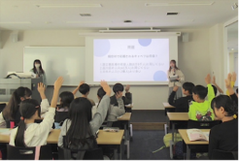
第３章 地域における食育の推進
事 例
大学生と小学生の持続可能な食育の発展につなげるZ世代の「食と農」教育プロジェクト
（第９回食育活動表彰 消費・安全局長賞受賞）
ネス
NESラボステーション（立正大学法学部社会学・教育学ゼミナール）（東京都）
○立正大学法学部社会学・教育学ゼミナールのNESラボステーションでは、持続可能な食育の発展を目指して、Z世代による「食と農」に関する知識や問題意識を「教える・考え合う」活動を行っている。
○大学生が考案した「食と農」に関する教育内容を、授業やイベントを通して小学生に提供しているほか、小学生と共に農家・農業関係者と意見交換等を行っている。
大学生による授業の様子
職場における従業員等の健康に配慮した食育の推進
○従業員等が健康であることは組織の活性化をもたらし、結果的に企業の業績向上につながることが期待される。
○厚生労働省では、健康寿命の延伸に向けて、企業・団体・地方公共団体と協力・連携した「スマート・ライフ・プロジェクト」の一環として、社員食堂のメニューの見直しを行い、従業員に対して企業内で健康情報を掲示するなどの好事例を「スマートミール探訪」としてウェブサイトで公表。
○経済産業省では、従業員の健康保持・増進の取組が、将来的に収益性等を高める投資であるとの考えの下、健康管理を経営的視点から考え、戦略的に実践する健康経営を推進。
○健康経営に取り組む企業では、社員への栄養や食生活改善に関するセミナーの開催、社員食堂における健康に配慮した食事の提供等の取組を実施。
○農林水産省では、2025年度に、大人の消費者の食や農への理解醸成と行動変容を目指す「大人の食育」の推進に向けた「官民連携食育プラットフォーム」を設立。また、法人内の活力向上及び優良な取組の横展開を図ることを目的として「食育実践優良法人顕彰制度」を創設。
地域における共食の推進
○近年、ひとり親世帯、貧困の状況にある世帯、高齢者の一人暮らし等が増え、家族との共食や健全な食生活を実践していくことが困難な状況も見受けられる。
○農林水産省では、こども食堂や多世代交流等の「共食の場」の開設、健全な食生活に関するテーマの講話や農林漁業体験の場の提供等、地域における食育活動を支援。

Slide 26

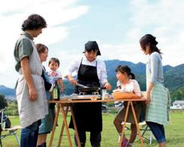
第３章 地域における食育の推進
災害時に備えた食育の推進
○大規模な自然災害等の発生に備え、地方公共団体、民間団体等における食料の備蓄に加え、各家庭で食品を備蓄しておくことが重要。
○農林水産省では、災害時に備え、日頃からの家庭での食品の備蓄を実践しやすくなる方法等をまとめた「災害時に備えた食品ストックガイド」や、乳幼児や高齢者、食物アレルギー等を有する人等、災害時に特別な配慮が必要となる人がいる家庭での備蓄のポイントをまとめた「要配慮者のための災害時に備えた食品ストックガイド」、単身者向けに「災害時にそなえる食品ストックガイド」を公表。
○引き続き、これらのガイドブックを学校教育現場や地方公共団体、自治会組織等で活用してもらうとともに、民間団体が主催する防災関連のイベントで講演を行い、家庭での食品の備蓄について普及啓発を推進。
災害時に備えた
食品ストックガイド
事 例
「ソナエノゴハン®」で「生きる力」を育む食育の実践
根っこラボ（三重県）
○災害の多い日本。災害にあっても乗り越えた先にあるのは笑顔であってほしい。その想いから、学校や地域での防災教育、子供料理教室等での食育を通じて、災害時にも役立つ「根っこ（土台）」を育てている。
○大人を対象とした「ソナエノゴハン®」（防災食ワークショップ）では、災害時にできるポリ袋調理や、限られた水や火力でできる調理法を紹介し、防災が当たり前の文化になることを目指している。
○地域の防災イベントや地方公共団体向け研修での講師を務めることで、地域防災の一つの形としてほかの市町村にも展開している。
ソナエノゴハン®の様子
歯科保健活動における食育の推進
○食を通して健康寿命を延伸するためには、乳幼児期から高齢期に至るまで、噛む・飲み込むなどの機能を担う歯や口の健康が重要。このため、定期的な歯科検診の受診に関する取組等、歯科口腔保健における食育を推進。
○厚生労働省、島根県、松江市、公益社団法人日本歯科医師会、一般社団法人島根県歯科医師会が協同し、2025年11月に島根県において「支える健口 つながる地域 ～ご縁の国しまねから 広がる笑顔～」をテーマに「第46回全国歯科保健大会」を開催。
けんこう

Slide 27
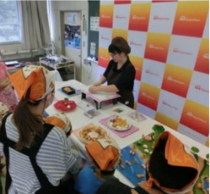
第３章 地域における食育の推進
食品関連事業者等による食育の推進
○食品関連事業者等による食育はCSR（企業の社会的責任）活動の一環として取り組まれているほか、CSV（共通価値の創造）による取組も広がっている。また、SDGsの視点で食育に取り組む企業も増加。
○農林水産省では、食品関連事業者等に対して、地産地消の取組や地域の生産者、消費者等と交流するイベント等の食育の取組を支援。
事 例
「生命（いのち）の恵み」に感謝し、食べ物を大切にする機会を提供する
（第９回食育活動表彰 農林水産大臣賞受賞）
日本ハム株式会社（大阪府）
○「食べること、楽しもう！」という食育スローガンの下、食育活動を行っている。
○子供・壮年世代を対象に、ウインナーの飾り切り等の出前授業を行い、たんぱく質の摂取の大切さや食品ロス削減、食物アレルギーへの配慮について伝えている。
○高齢者を対象に、フレイル予防の出前授業や、企業・大学と連携した社会講座等を実施するなど、ライフステージごとの食育活動を実施。
食育出前授業の様子
ボランティア活動による食育の推進
○食生活改善推進員等の食育ボランティアが、地域の健康課題、食習慣、食文化等を理解し、地域に密着した食育活動を幅広く実施。
○一般財団法人日本食生活協会は、「私達の健康は、私達の手で ～のばそう健康寿命 つなごう郷土の食～」をスローガンに、時代に即した健康づくりのための食育活動を推進。
専門的知識を有する人材の養成・活用
○管理栄養士・栄養士、専門調理師・調理師等の人材を養成し、その専門性を生かした食育活動を実践。
○公益社団法人日本栄養士会では、住民が身近な地域で管理栄養士等による栄養ケアの支援と指導を受けることができる活動拠点として、全国で「栄養ケア・ステーション」の設置を推進しており、誰一人取り残さず、生涯にわたり健やかな生活を維持することのできる地域社会づくりを目指して取組を進めている。

Slide 28
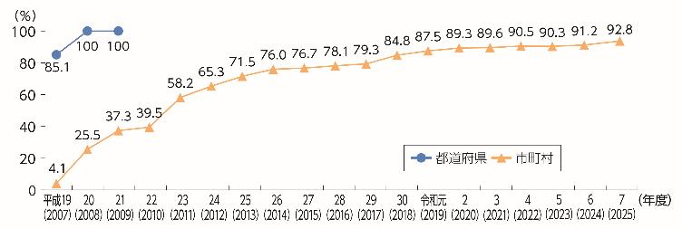
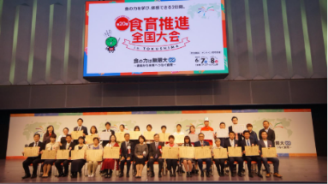
食育推進運動の展開
第４章
「食育月間」の取組
都道府県・市町村における食育運動の展開
○2025年６月に「第20回食育推進全国大会 in TOKUSHIMA」を開催。
○食育に関連した各種の表彰を実施。「第９回食育活動表彰」については、受賞団体の活動紹介動画を作成。
○都道府県の食育推進計画の作成割合は100％。市町村の食育推進計画の作成割合は92.8％。
都道府県及び市町村の食育推進計画の作成割合の推移
資料：農林水産省（2015年度までは内閣府）調べ
コラム
「食育月間」の取組「第20回食育推進全国大会 in TOKUSHIMA」「食育月間セミナー」を通じた食育の普及啓発
○2025年６月７日、８日の２日間、「食の力は無限大∞～徳島から未来へつなぐ食育～」をテーマに「第20回食育推進全国大会 in TOKUSHIMA」を開催。
○食育活動表彰の表彰式、食育基本法制定20年を記念した食育国際会議の開催や、サステナブル、健康、徳島の食の魅力がしっかり詰まった「ミライをむすびコンテスト」の最終審査・表彰式、食育に関する162団体のブース出展、徳島ならではの魅力体験ツアー等様々な催しにより、楽しみながら食育について考える機会を提供。
○「第20回食育推進全国大会 in TOKUSHIMA」の中で開催した「食育月間セミナー」では、第９回食育活動表彰で農林水産大臣賞を受賞した５団体を迎え、各団体から取組事例を紹介。その後、参加者を交えたパネルディスカッションを実施。
「第９回食育活動表彰」の表彰式の様子

Slide 29
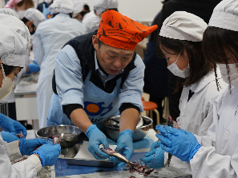
生産者と消費者との交流の促進、環境と調和のとれた農林漁業の活性化等
第５章
生産者と消費者との交流の促進
○将来にわたって食料の安定供給を確保するためには、農地、農業者等を確保していくことの重要性について国民の理解を促していくとともに、できるだけ多くの国民が、我が国の食料・農林水産業・農山漁村の持つ役割や国産食材を選択することの意義を理解する機会を持ち、自らの課題として将来を考え、それぞれの立場から主体的に支え合う行動を引き出していくことが重要。
○農林水産省では、農林漁業体験の提供等の取組を推進。
○また、農山漁村に宿泊し、滞在中に地域資源を活用した食事や体験を楽しむ「農山漁村滞在型旅行」である「農泊」を推進するため、実施体制の整備や経営の強化等と併せて、古民家を活用した滞在施設の整備等を一体的に支援。
○そのほか、内閣官房・内閣府、総務省、文部科学省、農林水産省及び環境省の連携の下、子供の農山漁村での宿泊による農林漁業体験等を行う「子ども農山漁村交流プロジェクト」を通じ、ノウハウの横展開や農山漁村等の受入れ体制の整備等に対して支援。
事 例
魚食を通して、豊かな食卓と健康な心身づくりを目指す活動を続ける
（第９回食育活動表彰 消費・安全局長賞受賞）
株式会社うおいち（大阪府）
○深刻化する消費者の魚離れという問題に向き合うため、様々な団体と連携し、幅広い世代に対して、食育を通じた魚食の普及や水産物の消費拡大を推進。
○子供に対しては、「お魚タッチ」、「いわしの手開きと実食」を行い、魚を「見て、触って、食べて、学ぶ」体験を提供しているほか、高校生・大学生の若者に対しては、料理教室や講義等を通じて、魚の構造や生態系、市場の流通について伝えている。
○市場流通の役割を知り、魚食の魅力を実際に体験することで、体験前は「魚が苦手。」と話していた参加者が、体験後には「もっと知りたい、食べたい。」と感じるようになるなど、魚食への意識変容が見られた。
小学生の
「いわしの手開き」体験の様子

Slide 30
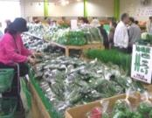


シフト
特集 変化する我が国の農業構造
第5章 生産者と消費者との交流の促進、環境と調和のとれた農林漁業の活性化等
地産地消の推進
○地域で生産したものを地域で消費する地産地消の取組は、消費者に「顔が見え、話ができる」関係で地場産物を購入する機会を提供し、農山漁村の活性化を図る上で重要。
○農林水産省では、地産地消を含む農山漁村の活性化や所得向上に取り組んでいる優良事例を選定し、全国に発信する取組を行うほか、学校等施設給食における地場産物の利用拡大を促進するための支援、直売所の施設等の整備や、売上の向上に向け、新商品の開発等の取組への支援、その地域ならではの多様な産品の観光資源としての活用等を推進。
○食料の輸送重量に輸送距離を乗じた指標として「フード・マイレージ」がある。国内生産・国内消費の拡大、地産地消の推進等の取組は、環境負荷の低減に資することも期待。
○食と環境を支える農林水産業・農山漁村への国民の理解と共感・支持を得つつ、国産の農林水産物の積極的な選択といった具体的な行動変容に結び付くよう、官民協働による国民運動として「食から日本を考える。ニッポンフードシフト」を展開。
直売所
ニッポンフードシフトの
ロゴマーク
環境と調和のとれた持続可能な食料生産とその消費にも配慮した食育の推進
○近年の気候変動は、将来にわたる食料の安定供給へのリスクとして国民からの関心も高まっており、産地における環境負荷の低減や気候変動への適応の取組がこれまで以上に重要。
○「環境と調和のとれた食料システムの確立のための環境負荷低減事業活動の促進等に関する法律」（令和４年法律第37号）では、消費者が環境負荷低減に資する農林水産物等を選択するよう努めなければならない旨を規定しているほか、これを促進する観点から食育の推進を位置付けている。
○これらを踏まえ、生産者の環境負荷低減の取組を星の数で分かりやすくラベル表示する「見える化」の取組（愛称：みえるらべる）や、高校生や大学生等による取組を表彰する「みどり戦略学生チャレンジ全国大会」を実施。
○有機農業の日（12月８日）を中心とした特別期間を設け、学校給食での有機農産物の活用の取組を呼び掛けている。また、学校給食への有機農産物の供給といった消費を見据え、地域ぐるみで有機農業の取組を進める「オーガニックビレッジ」が増加。
「みえるらべる」

Slide 31
シフト
特集 変化する我が国の農業構造
第5章 生産者と消費者との交流の促進、環境と調和のとれた農林漁業の活性化等
食品ロス削減に向けた国民運動の展開
○我が国では、2023年度の推計で、食品ロスが約464万トン発生。
○「持続可能な開発のための2030アジェンダ」では、SDGsにおいて、2030年までに小売・消費レベルにおける世界全体の１人当たりの食料の廃棄の半減などをターゲットとして設定。
○我が国では、国民運動として食品ロスの削減を推進するため、「食品ロスの削減の推進に関する法律」（令和元年法律第19号）が、2019年10月に施行。
○「第五次循環型社会形成推進基本計画」（2024年８月２日閣議決定）において、家庭系食品ロス量を2030年度までに2000年度比で早期に半減させる目標、「食品循環資源の再生利用等の促進に関する基本方針」（2025年３月）において、事業系食品ロス量を2030年度までに2000年度比で60%削減させる目標を設定。
○農林水産省では、食品ロス削減や食品アクセスの確保に向けて、地方公共団体や食品事業者、フードバンク・こども食堂等の地域の関係者が連携する体制づくり等を支援するとともに、フードバンク・こども食堂等に対し、その立ち上げや取組拡大、機能強化に向けた支援、専門家派遣等によるサポート等を実施。
○消費者庁、農林水産省、環境省では、全国おいしい食べきり運動ネットワーク協議会と共同で、「「おいしい食べきり」全国共同キャンペーン」を2025年12月から2026年１月にかけて実施。

Slide 32



シフト
特集 変化する我が国の農業構造
第5章 生産者と消費者との交流の促進、環境と調和のとれた農林漁業の活性化等
○消費者庁では、地域に根ざした食品ロス削減を推進する人材を育成するため、2025年度に「食品ロス削減推進サポーター」育成のためのオンライン講座を７回実施。
○環境省では、食品ロスに関する情報を集約したポータルサイトを作成し、「消費者向け」、「自治体向け」、「事業者向け」に食品ロスに関する正確で分かりやすい情報を得ることができる環境を整備。
○キャラクター「すぐたべくん」を活用した普及啓発のほか、外食時に食べ残してしまった場合には消費者の自己責任の範囲で持ち帰る「mottECO」を行うことが当たり前になるよう普及に取り組んでいる。
「mottECO（モッテコ）」
普及啓発資材
コラム
「おいしい食べきり」全国共同キャンペーンについて
○年末年始の宴会や外食が多く見込まれる12月から１月までの期間に、飲食店及び消費者に対して広く食品ロス削減の普及啓発を行い、外食時の食べきりを呼び掛け。
○2025年度のキャンペーンにおいては、すみっコぐらしとコラボしたポスターを作成し、全国の地方公共団体や教育機関、飲食事業者等への積極的な活用を呼び掛け。ポスターデザインを基にした動画やペーパークラフトを特設ページに掲載するなど、子供を含む消費者への普及啓発を実施。
すみっコぐらしとのコラボポスター

Slide 33

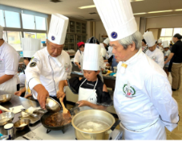
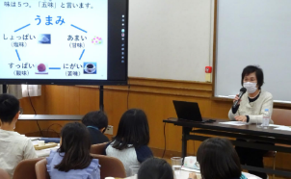
食文化の継承のための活動の支援等
第６章
ボランティア活動等、専門調理師等の活用を通じた地域の多様な食文化の継承につながる食育の推進
○食生活改善推進員は、郷土料理や食文化の継承を目的とした「郷土・伝統料理教室」等を実施しており、郷土料理・伝統料理を作る体験学習を各地で行っている。また、一般社団法人全日本司厨士協会や公益社団法人日本調理師会では、料理講習会等を通して食文化の継承及び調理技術の向上等に努めている。
しちゅうし
○農林水産省では、2025年11月から、新たな和食普及プロジェクト「楽しもう！にほんの味。～和のこころをつなぐ食の国民運動～」（略称：楽し味（たのしみ）プロジェクト）を開始。
○文化庁では、「文化財保護法」（昭和25年法律第214号）に基づく文化財の登録等の推進や、特色ある食文化の継承・振興に取り組む地方公共団体等に対して、その文化的価値を分かりやすく伝える「食文化ストーリー」の構築・発信等を行うモデル事例の形成を支援。
新たな和食普及プロジェクトの
ロゴマーク
食文化継承の様々な形
事 例
一般社団法人全日本司厨士協会
○食を通した調理人と地域住民との交流、児童生徒への教育と実践は食文化の継承につながると考え、若手調理人対象の料理講習会や料理コンクール開催のほか、広く調理に関わる方々への調理技術の向上を目的とした研修会や食のイベント等を全国各地で継続的に開催。
○地元食材を用いた親子料理教室、自らが育て収穫した野菜を調理する小学校での食育授業、災害時を想定した野外炊き出し訓練等、食文化の継承には様々な形があることを伝えている。
親子料理教室の様子
コラム
「和食月間」における和食文化の保護と継承のための取組
○2015年から一般社団法人和食文化国民会議と農林水産省で連携し、和食文化の継承のため、11月24日の「和食の日」のイベントとして「だしで味わう和食の日」特別出前授業を実施。
○授業では、五味（甘味・酸味・塩味・苦味・うま味）の学習、「だし」の試飲、大豆や米を石臼やすり鉢で粉にする体験等を実施。
和食文化に関する出前授業の様子

Slide 34




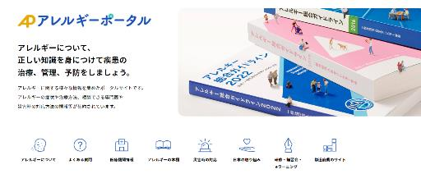
シフト
特集 変化する我が国の農業構造
食品の安全性・栄養等に関する調査、研究、情報提供及び国際交流の推進
第７章
リスクコミュニケーションの充実
○消費者、生産者、食品関連事業者、行政等の関係者間での意見交換を行うとともに、パブリックコメント等を行うことにより公正性や透明性を確保し、国民の意見をリスク評価やリスク管理措置の決定に反映。
○具体的には、消費者庁、食品安全委員会、厚生労働省、農林水産省等の関係府省庁が連携し、食品中の放射性物質、食品添加物及び残留農薬等に関する意見交換会等を実施したほか、地方公共団体の取組に協力。
食品と放射能Q＆Aミニ（消費者庁）
食品の安全性に関する情報の提供
○消費者が食生活や健康に関する正しい知識を持ち、科学的知見に基づき合理的に判断する能力を身に付けた上で食品を選択することが可能となるよう関係府省庁等が連携して、ウェブサイトやSNS等を活用して科学的に正しい情報を分かりやすく提供。
○例えば、消費者庁は、消費者向けにパンフレット「健康食品Q＆A」等の配布や、健康食品を摂取する際の留意点をまとめた動画を作成し、ウェブサイト等において情報発信を実施。農林水産省は、食品事業者等による食品安全性向上に係る取組について著名人を起用した啓発動画等も活用して紹介。
パンフレット
「健康食品Q&A」
（消費者庁）
消費者にいわゆる「健康食品」の適正摂取を解説した動画
（消費者庁）
その他の情報の提供
外食・中食事業者への
食物アレルギーに
関する情報提供の動画
（消費者庁）
アレルギーポータル
（一般社団法人日本アレルギー学会、
厚生労働省）

Slide 35

シフト
特集 変化する我が国の農業構造
第7章 食品の安全性・栄養等に関する調査、研究、情報提供及び国際交流の推進
基礎的な調査・研究等の実施及び情報の提供
○文部科学省は、2023年４月に収載食品の総数が2,538食品となる「日本食品標準成分表（八訂）増補2023年」を公表。引き続き、国民の食生活の実態等に応じ、内容を充実させていく。
○厚生労働省は、「健康増進法」（平成14年法律第103号）に基づき、国民の身体の状況、栄養摂取状況及び生活習慣の状況を明らかにするため、「国民健康・栄養調査」を実施し公表。
○こども家庭庁は、10年周期で「乳幼児身体発育調査」を実施し、集計結果は、母子健康手帳に掲載される乳幼児身体発育曲線や乳幼児の身体発育や栄養状態の評価等に活用。
○農林水産省は、食育を推進する上で必要となる農林漁業の姿や食料の生産、流通、消費に関する基礎的な統計データを広く国民に提供。
食品表示の理解促進
○消費者庁は、食品表示制度に関して、セミナーの開催、大学・専門学校での出前講義及び研修への講師派遣を通じ、消費者及び事業者の理解促進を図るほか、普及啓発動画の公開により周知普及に努めている。
○文部科学省が教職員向けに作成した「食に関する指導の手引－第二次改訂版－」においても、「食品表示など食品の品質や安全性等の情報を進んで得ようとする態度を養う。」等を記載し、学校現場で活用。
加工食品の原料原産地表示制度に
ついての説明動画（消費者庁）
海外の「食育（Shokuiku）」に関連する状況、国際交流の促進等
○農林水産省の英語版ウェブサイトの「Promotion of Shokuiku（Food and Nutrition Education）」で、「食生活指針」、「食事バランスガイド」、「「食事バランスガイド」解説」、「日本型食生活のススメ」の英訳版等、また、海外に向けて日本の食育を紹介する際に活用できる資料等を掲載。
○外務省では、海外向け日本事情発信誌「にぽにか」（８言語対応）を在外公館を通じて配布する等、海外広報文化活動の中で食育関連トピックを普及啓発。

Slide 36











第３部 食育推進施策の目標と現状に関する評価
目標
 | 具体的な目標値 |  | 第４次基本計画作成時の値 （令和２（2020）年度） | 現状値 （令和７（2025） 年度） | 目標値 （令和７（2025）年度）
1 | 食育に関心を持っている国民を増やす
 | ① | 食育に関心を持っている国民の割合 | 83.2％ | 79.1％ | 90％以上
2 | 朝食又は夕食を家族と一緒に食べる「共食」の回数を増やす
 | ② | 朝食又は夕食を家族と一緒に食べる「共食」の回数 | 週9.6回 | 週8.6回 | 週11回以上
3 | 地域等で共食したいと思う人が共食する割合を増やす
 | ③ | 地域等で共食したいと思う人が共食する割合 | 70.7％ | 70.1％ | 75％以上
4 | 朝食を欠食する国民を減らす
 | ④ | 朝食を欠食する子供の割合 | 4.6％ ^{（令和元（2019）年度）} | 6.4％ | 0％
 | ⑤ | 朝食を欠食する若い世代の割合 | 21.5％ | 28.2％ | 15％以下
5 | 学校給食における地場産物を活用した取組等を増やす
 | ⑥ | 栄養教諭による地場産物に係る食に関する指導の平均取組回数 | 月9.1回 ^{（令和元（2019）年度）} | 月14.1回 | 月12回以上
 | ⑦ | 学校給食における地場産物を使用する割合（金額ベース）を現状値（令和元（2019）年度）から維持・向上した都道府県の割合 | （68.1%） （令和3（2021）年度） | 70.2％ | 90％以上
 | ⑧ | 学校給食における国産食材を使用する割合（金額ベース）を現状値（令和元（2019）年度）から維持・向上した都道府県の割合 | （74.5%） （令和3（2021）年度） | 83.0％ | 90％以上
6 | 栄養バランスに配慮した食生活を実践する国民を増やす
 | ⑨ | 主食・主菜・副菜を組み合わせた食事を１日２回以上ほぼ毎日食べている国民の割合 | 36.4％ | 36.1％ | 50％以上
 | ⑩ | 主食・主菜・副菜を組み合わせた食事を１日２回以上ほぼ毎日食べている若い世代の割合 | 27.4％ | 23.8％ | 40％以上
 | ⑪ | １日当たりの食塩摂取量の平均値 | 10.1g ^{（令和元（2019）年度）} | 9.6g ^{（令和６（2024）年度）} | 8g以下
 | ⑫ | １日当たりの野菜摂取量の平均値 | 280.5g ^{（令和元（2019）年度）} | 258.7g ^{（令和６（2024）年度）} | 350g以上
 | ⑬ | １日当たりの果物摂取量100g未満の者の割合 | 61.6％ ^{（令和元（2019）年度）} | 67.7% ^{（令和６（2024）年度）} | 30％以下
7 | 生活習慣病の予防や改善のために、ふだんから適正体重の維持や減塩等に気をつけた食生活を実践する国民を増やす
 | ⑭ | 生活習慣病の予防や改善のために、ふだんから適正体重の維持や減塩等に気をつけた食生活を実践する国民の割合 | 64.3％ | 63.2％ | 75％以上
目標
 | 具体的な目標値 |  | 第４次基本計画 作成時の値 （令和２（2020） 年度） | 現状値 （令和７（2025） 年度） | 目標値 （令和７（2025）年度）
8 | ゆっくりよく噛んで食べる国民を増やす
 | ⑮ | ゆっくりよく噛んで食べる国民の割合 | 47.3％ | 46.2％ | 55％以上
9 | 食育の推進に関わるボランティアの数を増やす
 | ⑯ | 食育の推進に関わるボランティア団体等において活動している国民の数 | 36.2万人 ^{（令和元（2019）年度）} | 30.3万人 ^{（令和６（2024）年度）} | 37万人以上
10 | 農林漁業体験を経験した国民を増やす
 | ⑰ | 農林漁業体験を経験した国民（世帯）の割合 | 65.7％ | 57.1％ | 70％以上
11 | 産地や生産者を意識して農林水産物・食品を選ぶ国民を増やす
 | ⑱ | 産地や生産者を意識して農林水産物･食品を選ぶ国民の割合 | 73.5％ | 66.0％ | 80％以上
12 | 環境に配慮した農林水産物･食品を選ぶ国民を増やす
 | ⑲ | 環境に配慮した農林水産物･食品を選ぶ国民の割合 | 67.1％ | 57.1％ | 75％以上
13 | 食品ロス削減のために何らかの行動をしている国民を増やす
 | ⑳ | 食品ロス削減のために何らかの行動をしている国民の割合 | 76.5％ ^{（令和元（2019）年度）} | 77.2％ | 80％以上
14 | 地域や家庭で受け継がれてきた伝統的な料理や作法等を継承し、伝えている国民を増やす
 | ㉑ | 地域や家庭で受け継がれてきた伝統的な料理や作法等を継承し、伝えている国民の割合 | 50.4％ | 48.8％ | 55％以上
 | ㉒ | 郷土料理や伝統料理を月１回以上食べている国民の割合 | 44.6％ | 54.7％ | 50％以上
15 | 食品の安全性について基礎的な知識を持ち、自ら判断する国民を増やす
 | ㉓ | 食品の安全性について基礎的な知識を持ち、自ら判断する国民の割合 | 75.2％ | 74.6％ | 80％以上
16 | 推進計画を作成・実施している市町村を増やす
 | ㉔ | 推進計画を作成・実施している市町村の割合 | 87.5％ ^{（令和元（2019）年度）} | 92.8％ | 100％
資料： ①～③、⑤、⑨、⑩、⑭、⑮、⑰～⑲、㉑～㉓ 「食育に関する意識調査」（農林水産省）
④ 「全国学力・学習状況調査」（文部科学省）
⑥ 「学校における地場産物を活用した食に関する指導の取組状況調査」（文部科学省）（令和元（2019）年度は「学校における地場産物に係る食に関する指導の取組状況調査」（文部科学省））
⑦、⑧ 「学校給食における地場産物・国産食材の使用状況調査」（文部科学省）
⑪～⑬ 「国民健康・栄養調査」（厚生労働省）
⑯、㉔ 農林水産省調べ
⑳ 令和元（2019）年度の値は「令和元年度消費者の意識に関する調査結果報告書－食品ロスの認知度と取組状況等に関する調査－」（消費者庁）、令和７（2025）年度の値は「令和７年度第１回消費生活意識調査」（消費者庁）
注：１）第４次基本計画は、第４次食育推進基本計画の略。
２）「６ 栄養バランスに配慮した食生活を実践する国民を増やす」の食育ピクトグラム「太りすぎない やせすぎない」は、⑪の目標値に対応。

